Slide 1
企业持股金融机构如何服务实体经济
——基于供应链溢出效应的视角
唐 松， 谢雪妍
汇报人：刘涛 汇报时间：2022年5月

Slide 2
CONTENT
目录
01
引言
02
文献回顾、理论分析与研究假说
03
研究设计和实证结果分析
04
稳健性检验
06
进一步研究
06
结论

Slide 3
1
引言

Slide 4
研究背景
党的十九大报告提出，要“深化金融体制改革，增强金融服务实体经济能力”。2021 年 《政府工作报告》进一步强调，“把服务实体经济放到更加突出的位置”“创新供应链金融服务模式”。在此背景下，企业持股金融机构这一产融结合、金融服务实体企业的重要形式引起了学术界的高度关注。
然而，既有文献只关注了持股金融机构对企业自身的影响，却忽略了这一行为可能带来的外部溢出效应。 本文将从供应链上下游企业的视角对此展开进一步研究。

Slide 5
供应链溢出效应的动机与机制
动机
机制
1.从供应链稳定性的角度看，企业的经营活动是通过供应链的衔接而完成的，一旦供应链上某个 企业出现由于资金短缺而导致生产成本上升甚至经营难以持续的现象， 不仅其自身销售利润会受 到严重影响，还会威胁整个供应链的稳定和运行效率。
出于提升供应链稳固性和整体质量的考虑， 持股金融机构的企业很可能会将持股金融机构带来的融资约束缓解作用溢出到供应链上下游 企业。 一方面，企业持股金融机构不仅可以解决企业自身面临的融资问题，也能够增加企业的市场价值，提高其对上下游企业的资金保证能力。 这种保障能力包含诸如加快企业间交易的现金周转速度从而保障供应链上企业的正常经营， 避免由于供应链现金流层层拖欠造成的经营资金断链。 另一方面，作为金融机构与供应链上其他企业之间的纽带，企业可能会通过因持股金融机构获得的“信息和决策效应”，减少供应链上企业与金融机构之间的信息不对称，突破关联交易的限制，将较低成本、较大规模的信贷资金渗透到供应链的各个环节。
2.从供应链质量的角度 看，随着科技的发展和市场竞争的加剧，仅从企业内部降本增效的空间日益有限，提高供应链质量 成为企业挖掘新利润增长点的关键。

Slide 6
研究贡献
01
将企业持股金融机构经济后果的研究范围从企业自身扩展到供应链上下游企业，拓展了产融结合的研究边界。
02
对供应链金融的相关文献做出了补充。
03
为探索优化供应链整体质量、降低供应链流动性风险的具体路径提供了启示。

Slide 7
2
文献回顾、理论分析与研究假说

Slide 8
文献回顾
企业持股金融机构动因视角
企业持股金融机构经济后果视角
企业持股金融机构是出于缓解融资约束（李维安和马超，2014；黎文靖和李茫茫，2017）、制度安排（黎文靖和李茫茫， 2017）、获得更高竞争优势（支燕和吴河北，2011）三个方面的动因。
积极：
企业持股金融机构减少了企业普遍存在的“短贷长投”现象、缓解投融资 期限的错配（马红等，2018）。
随着产融结合程度的加深，持股金融机构可以在一定程度上改善企业的经营效率、促进企业的成长（张庆亮和孙景同，2007；马红和王元月，2017）。
消极：
虽然企业持股金融机构显著提升了非国有企业经营业绩， 却也降低了国有企业的市场业绩和全要素生产 率（黎文靖和李茫茫，2017）。
企业持股金融机构弱化了银行的监管，造成对借款资金低效率的 运用，因而整体上降低了企业的投资效率（李维安和马超，2014）。

Slide 9
企业持股金融机构缓解融资约束的相关研究
现有文献表明，企业持股金融机构可以缓解自身的融资约束。
信息效应
决策效应
企业持股金融机构降低了企业与金融机构之间的信息不对称程度，不仅有助于减少信息搜集成本和谈判成本，还降低了企业的逆向选择 和道德风险问题，从而增强了金融机构向企业提供信贷资金的意愿，降低利息支出、增加短期贷款 （李维安和马超，2014；万良勇等，2015）。
已有研究发现控股股东能够左右企业的盈余管理（雷光勇和刘慧龙，2007）、股利分配（熊凌云等，2020）等决策，因而企业持股金融机构达到 一定比例后可以对金融机构的信贷决策施加影响。
不仅如此，持股金融机构有助于企业更好地进入 金融行业的“关系圈”。 这种关系机制有助于通过增加关系成员的相互信任，使金融机构优先为圈子 内的企业发放低成本、多数量的信贷资金（Petersen and Rajan，1994）。

Slide 10
理论分析与研究假设
企业持股金融机构后增强了自身的融资能力，出于维持供应链稳定性和利益共赢的目标，可能会将这 一模式对融资约束的缓解作用通过以下两种效应溢出到上下游企业。
资金成本效应：企业可以根据自身的成本效益调整资金配置，通过商业信用向上下游传递流动性。
信息和决策效应： 已有研究发现，企业持股金融机构有助于拓宽双方的信息沟通渠道，提高信息交流的及时性，从而降低双方的信息不对称程度。
假说1：企业持股金融机构可以缓解其主要供应商和客户的融资约束。

Slide 11
理论分析与研究假设
溢出效应的大小可能会受到持股金融机构企业向上下游传递流动性的动机以及后 者融资能力的影响。
持股金融机构的企业越依赖其主要供应商和客户，越有动机向后者传递流动性，溢出 效应越强。
如果企业自身融资能力较弱或者在宏观货币政策收紧导致融资难度加大时，供应链上下游企业对持股金融机构企业的资金需求较强。 因此，通过供应链上企业持股金融机构缓解其融资约束的作用机制可以更 有效地发挥作用，溢出效应越强。
假说 2a：供应链上企业间的依赖关系越强，企业持股金融机构缓解其主要供应商和客户融资约 束的溢出效应越强。
假说 2b：供应链上企业融资能力越弱，企业持股金融机构缓解其主要供应商和客户融资约束的溢出效应越强。

Slide 12
3
研究设计和实证结果分析

Slide 13
样本及数据来源
本文样本为 2008—2018 年沪深两市所有持股金融机构的 A 股上市公司所披露的前五大供应商和客户。 根据现有的研究惯例，本文按照如下步骤对样本进行筛选：
①剔除非上市的供应商和客 户样本；
②剔除金融类公司；
③若一个主要供应商或客户样本对应的供应链上持股金融机构的企业 大于两个，则只保留企业持股金融机构比例最低的样本；
④剔除财务数据存在缺失的样本；
⑤剔除 持股的金融机构类型为财务类的样本。
最终样本包括 1327 个公司—年观测值。本文所用的上市公司数据、 供应链数据和企业持股金融机构数据分别来源于 CSMAR 数据库、CNRDS 数据库和Wind 数据库，宏观经济数据来源于历年《中国统计年鉴》。为了避免异常值的干扰，本文所有连续变量都以 1%和 99%的水平进行缩尾处理。

Slide 14
模型设计
为了研究企业持股金融机构是否有助于缓解其主要供应商和客户的融资约束， 本文构建模型 （1）对假说 1 进行研究：
其中，AFinit 表示上市公司在 t 年是否持股金融机构；FinConit 表示持股金融机构的上市公司的前五大供应商或客户 i 在 t 年面临的融资约束程度，FinConit 值越大，则主要供应商、主要客户面临的融资约束越高。 根据假说 1，本文预期变量 AFinit 的回归系数 β1 显著为负。

Slide 15
模型设计
为了检验假说 2a、2b，本文构建了模型（2）。X 代表衡量供应链上企业之间依赖程度以及上下游企业融资能力的变量。 通过考察供应链上企业之间关系紧密度、供应商和客户融资能力的不同如何影响企业持股金融机构缓解融资约束的溢出效应，为本文的核心逻辑提供更多证据。

Slide 16
模型设计
为衡量供应链企业之间依赖关系，本文分别采用：
①企业持股金融机构当年与主要供应商（采 购）或者客户（销售）发生交易的金额占企业当年营业收入的比例（YL），YL 的值越大，代表供应链上企业之间依赖程度越高；②企业与主要供应商、客户交易的年限（Longterm），Longterm 的值越大，代 表企业之间的依赖程度越高。
根据假说 2a，本文预期变量 YL 或 Longterm 与 AFin 交乘项的回归系数 β2 显著为负。
从两个角度衡量上下游企业融资能力的差异：
①定义资产可抵押性=货币资金/总资产+0.72×（应收账款/总资产）+0.55×（存货/总资产）+0.54×（固定资产/ 总资产），若该数值小于样本中位数，则 Collater 取值为 1，表明企业可以作为贷款抵押品的价值越低、获得贷款的能力越弱，否则 Collater 取值为 0；
②定义年度货币政策紧缩程度=M2 增长率-GDP 增长率-CPI 增长率，若该数值小于样本中位数，则该年度为货币政策紧缩年度，MP 取值为 1，否则 MP 取值为 0。 根据前面的分析，在货币紧缩时期（MP=1），企业获得融资的能力越弱。 根据假说 2b，本文预期变量 Collater 或 MP 与 AFin 交乘项的回归系数 β2 显著为负。

Slide 17
模型设计
控制变量：资本分布（资产规模 Size、资产负债率 Lev）、盈利能力和成长性（净资产收益率 Roa、经营现金流 JYCash、 营业收入增长率 Growth、托宾 Q 值 TobinQ）、代理问题（第一大股东持股比例 Firsthold、两权分离度 Seperation、独董占比 IndeRate）、产权性质（若企业为国有企业，则 Soe=1，否则为 0）
本文还控制了持股金融机构企业的主要供应商和主要客户自身是否持股金融机构 ChainFin以及行业和年度固定效应（Industry、 Year），用以控制企业自身持股金融机构、宏观环境和行业的影响。

Slide 18
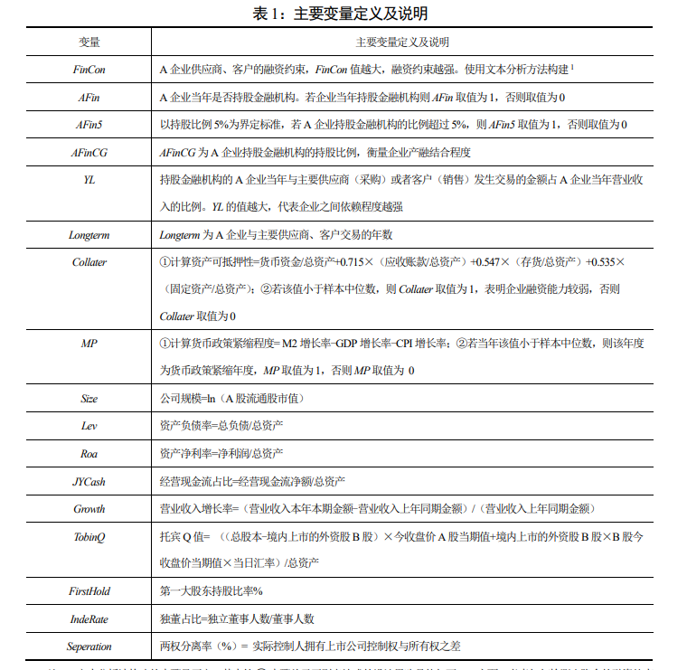
模型设计

Slide 19
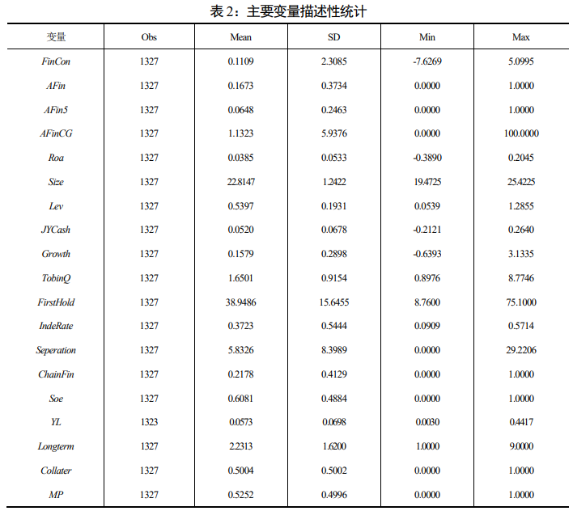
实证结果分析

Slide 20
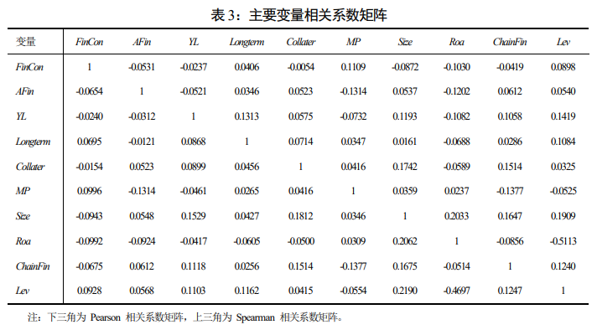
实证结果分析

Slide 21
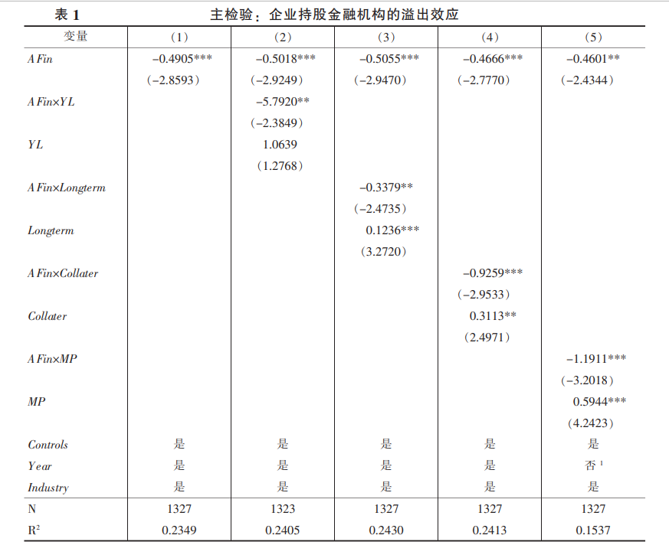
实证结果分析

Slide 22
4
稳健性检验

Slide 23
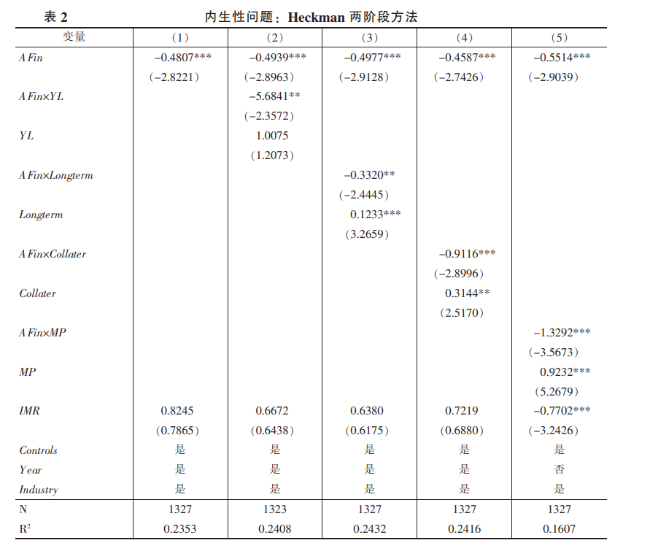
1.内生性问题
（1）采用 Heckman 两阶段回归法缓解可能存在的样本自选择问题。

Slide 24
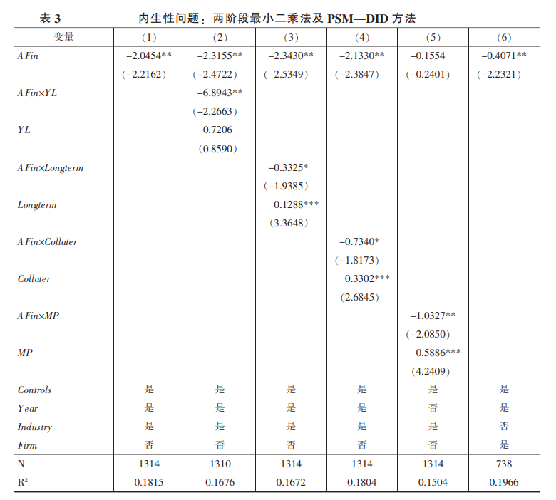
1.内生性问题
（2）采用两阶段最小二乘法缓解可能存在的遗漏偏误问题。
（3）采用 PSM-DID 方法进一步消除持股金融机构企业与非持股金融机构企业的主要供应商和客户可能存在的内生性问题。

Slide 25
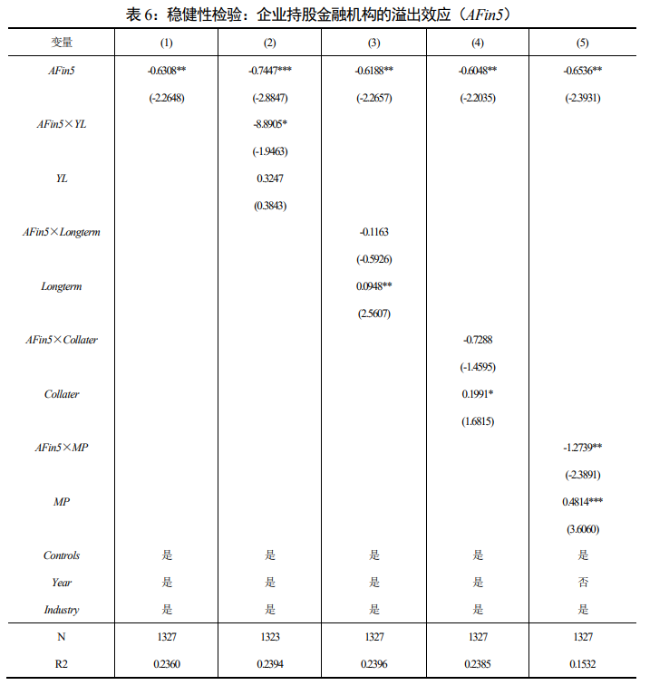
2.替换企业持股金融机构指标

Slide 26
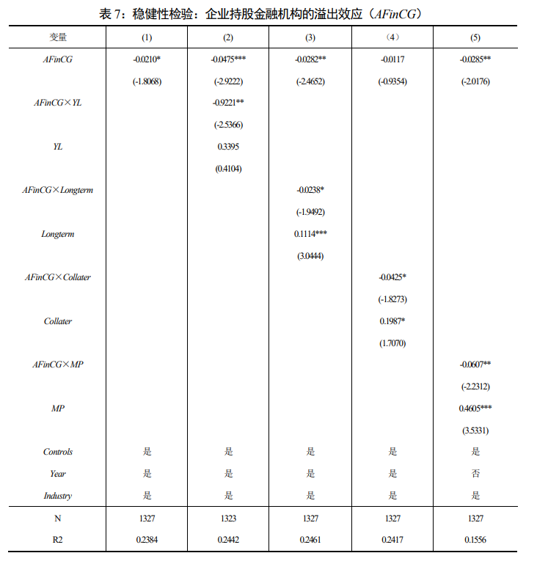
2.替换企业持股金融机构指标

Slide 27
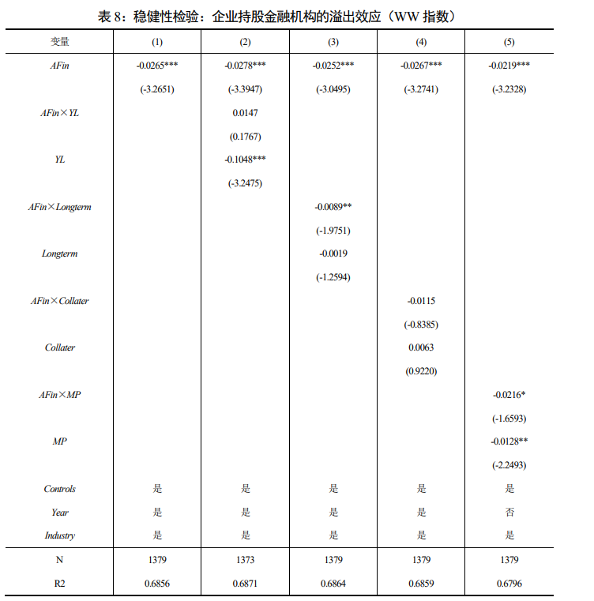
2.替换融资约束指标

Slide 28
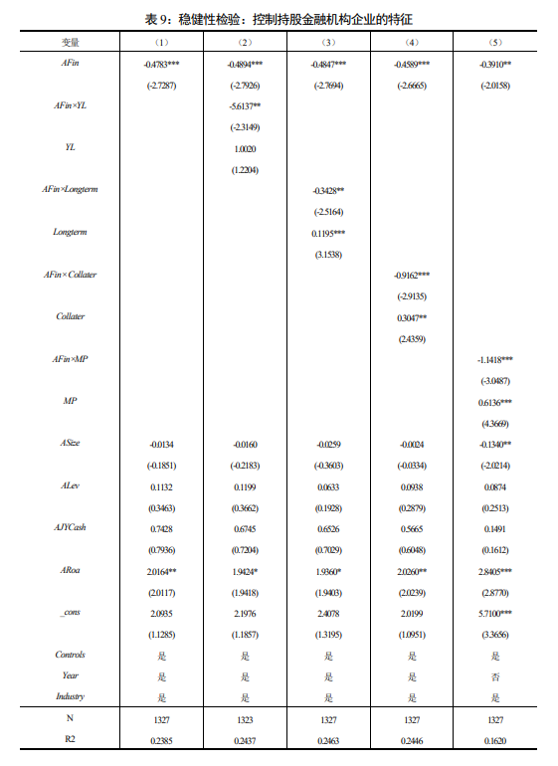
3.增加控制变量

Slide 29
5
进一步研究

Slide 30
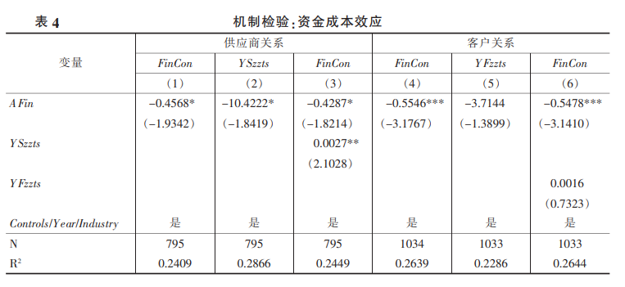
1.影响机制分析
（1）资金成本效应

Slide 31
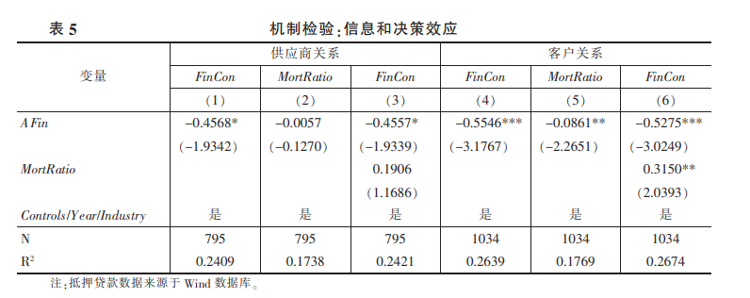
1.影响机制分析
（2）信息与决策效应

Slide 32

2.经济后果分析
构建模型（3），检验企业持股金融机构对其主要供应商、客户的投资效率的影响。
设计模型（4），检验企业持股金融机构对其主要供应商、客户的创新活动的影响。

Slide 33
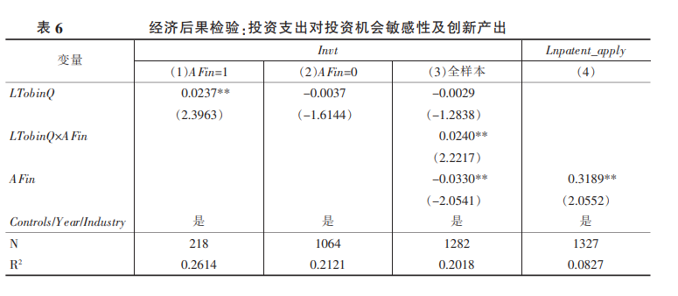
2.经济后果分析

Slide 34
6
研究结论和启示

Slide 35
1.研究结论
企业持股金融机构带来的融资约束缓解可以溢出到其主要供应商、客户，且这 一溢出效应的大小会受到持股金融机构企业向上下游传递流动性的动机以及后者融资能力的影响。
机制检验表明，对于供应商、客户两种不同的关系，溢出效应发挥作用的机制也有所不同。 对于供应商来说，这一溢出效应通过减少主要供应商的应收账款周转天数实现；对于客户而言，企业持 股金融机构可以在金融机构和其主要客户之间起到桥梁作用， 通过信息和决策效应减少主要客户 的抵押、担保贷款比例，从而放宽主要客户获得信贷资金的条件，缓解其面临的融资约束。 最后，本文还发现，上述溢出效应提高了主要供应商、客户的投资效率和创新水平。

Slide 36
2.启示与建议
（1）鼓励有需求的制造业企业紧紧围绕实体主业和供应链上下游开展产融结合业务，引导资金“脱虚向实”，助推主业发展；
（2）加强“产业互联网+供应链融 资”平台建设，鼓励金融机构积极发展“双创”金融产品和服务，构建适应供应链现代化的金融服务体系；
（3）制定相应政策精准扶持小微企业以 及政策发展导向型产业，促进产业结构优化升级。
（4）监管机构需要重视防范产融结合可能带来的风险，通过整合资源实现信息共享，提高对产融结合企业资金往来的信息披露要求，以 及企业资金运作的透明度；
（5）强化产融结合法律法规体系建设。
（6）鼓励持股金融机构的企业将“以融促产”的优势溢出到上下 游企业中，助力供应链循环畅通和提质增效。
（7）出台相关政策推动供应链融合发展，使中间企业和金融机构充分发挥信息和资源优势，为供应链上下游企业量身定制融合性金融服务方案。

Slide 37
感谢指导

